Slide 1
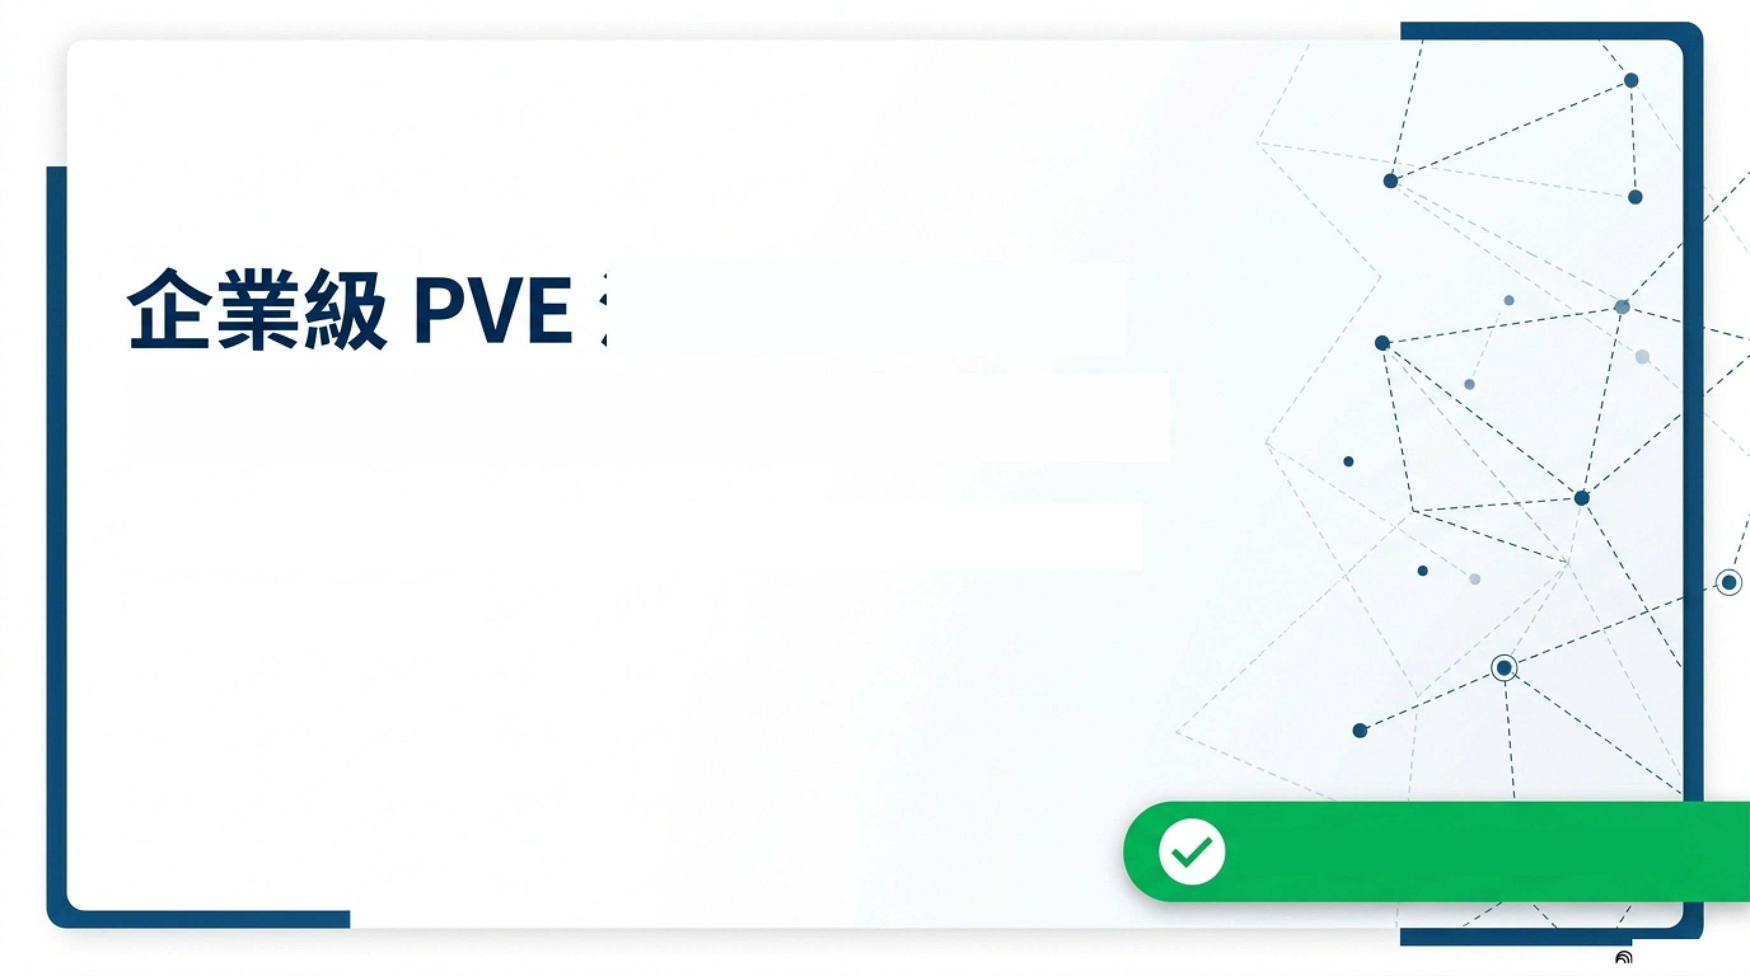
Executive Dashboard
混合雲架構與
10年 TCO 經濟學決策藍圖
告別高昂授權，打造高效能、輕量化的
雲地整合策略
预期 TCO 節省率達84%
Notebook LM

Slide 2
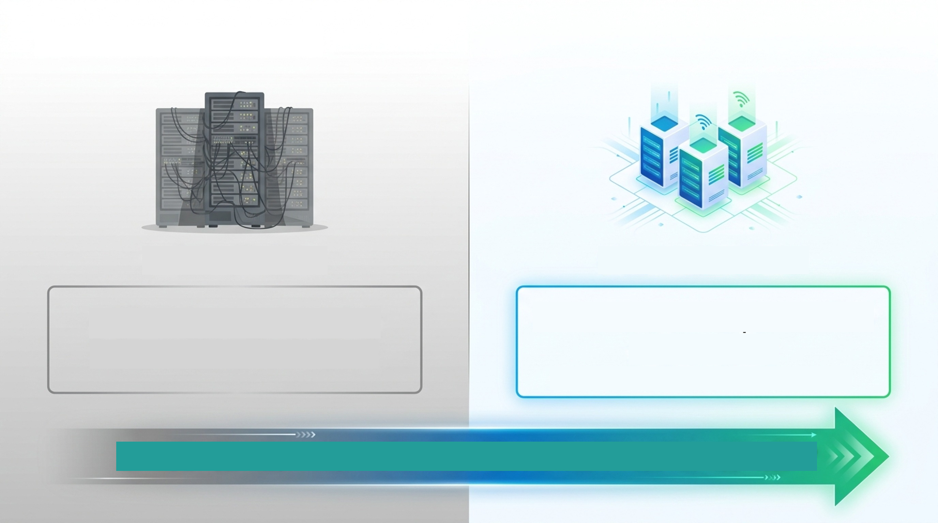
Executive dashboard
舊有架構的包袱
次世代輕量化核心
62台v SANReady Node
3-Node PVE+Ceph HA叢集
VMware VCF訂閱費暴增
乘載40 VMs
(L12 vCPU, 128 GB RAM, 3 TB Storage)
核心完成輕量化，下一步：如何選擇最佳的混合雲延伸路徑？
A) Notebook LM

Slide 3
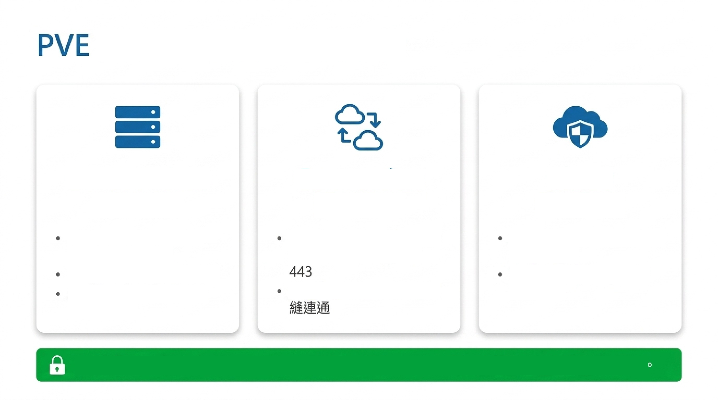
與 AWS 混合雲整合架構
On-Premises
Connection
Cloud
地端核心
混合通道
雲端延伸
3-Node PVE Cluster
Site-to-Site VPN / Direct
AWSS3/Glacier 作為無限
Ceph 分散式存儲
Connect / HTTPS TLS
容量冷儲存
本地數據處理100%掌握
EC2作為災難復原(DR)
HCI 內建高可用性(HA)
加密傳輸與地端雲端的無
爆破節點
與極低延遲
技術關鍵：Prox mox Backup Server(PBS）異地同步技術- 每日增量去重壓缩，零痛點直連 AWSS3
A) Notebookl M

Slide 4
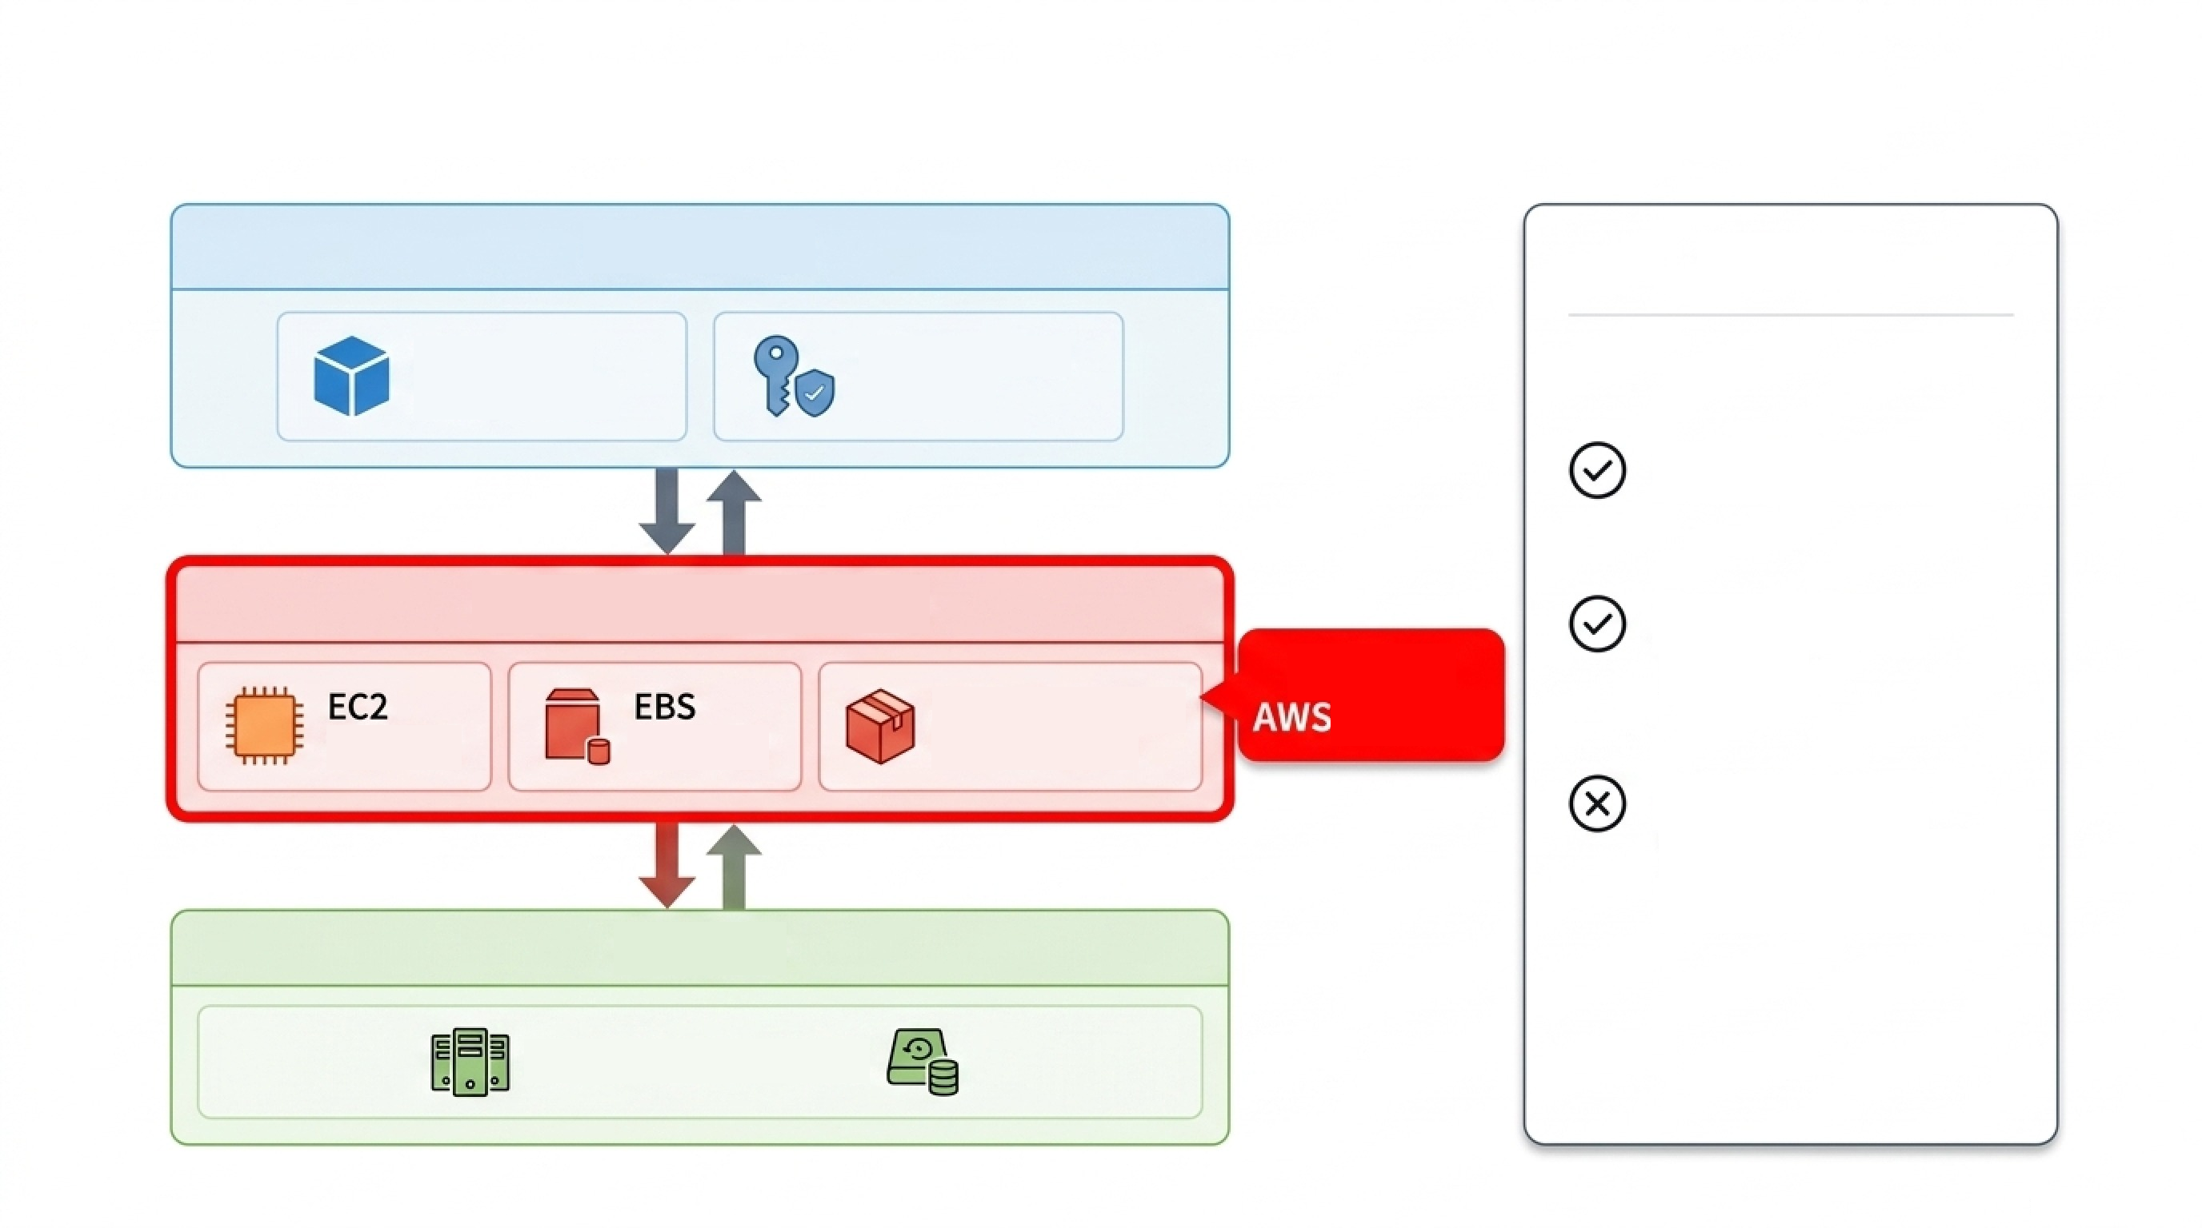
路徑一：重型混合雲(PVE+AWSOutposts 架構剖析)
AWS 公有雲
特點總結
S3 Glacier
IAM Console
長期存檔備份
權限管理
極低延遲(<1 ms)
混合層-Outposs Rack
資料不出機房
機房内的
(高合规)
S3 on Outposts a
實體機櫃
計算實例
本地儲存
本地物件存儲
進入門檻極高
(需預留機櫃空間與電
力，3年合約綁定)
地端機房
5 3-Node PVE + PBS
A) Notebookl M

Slide 5
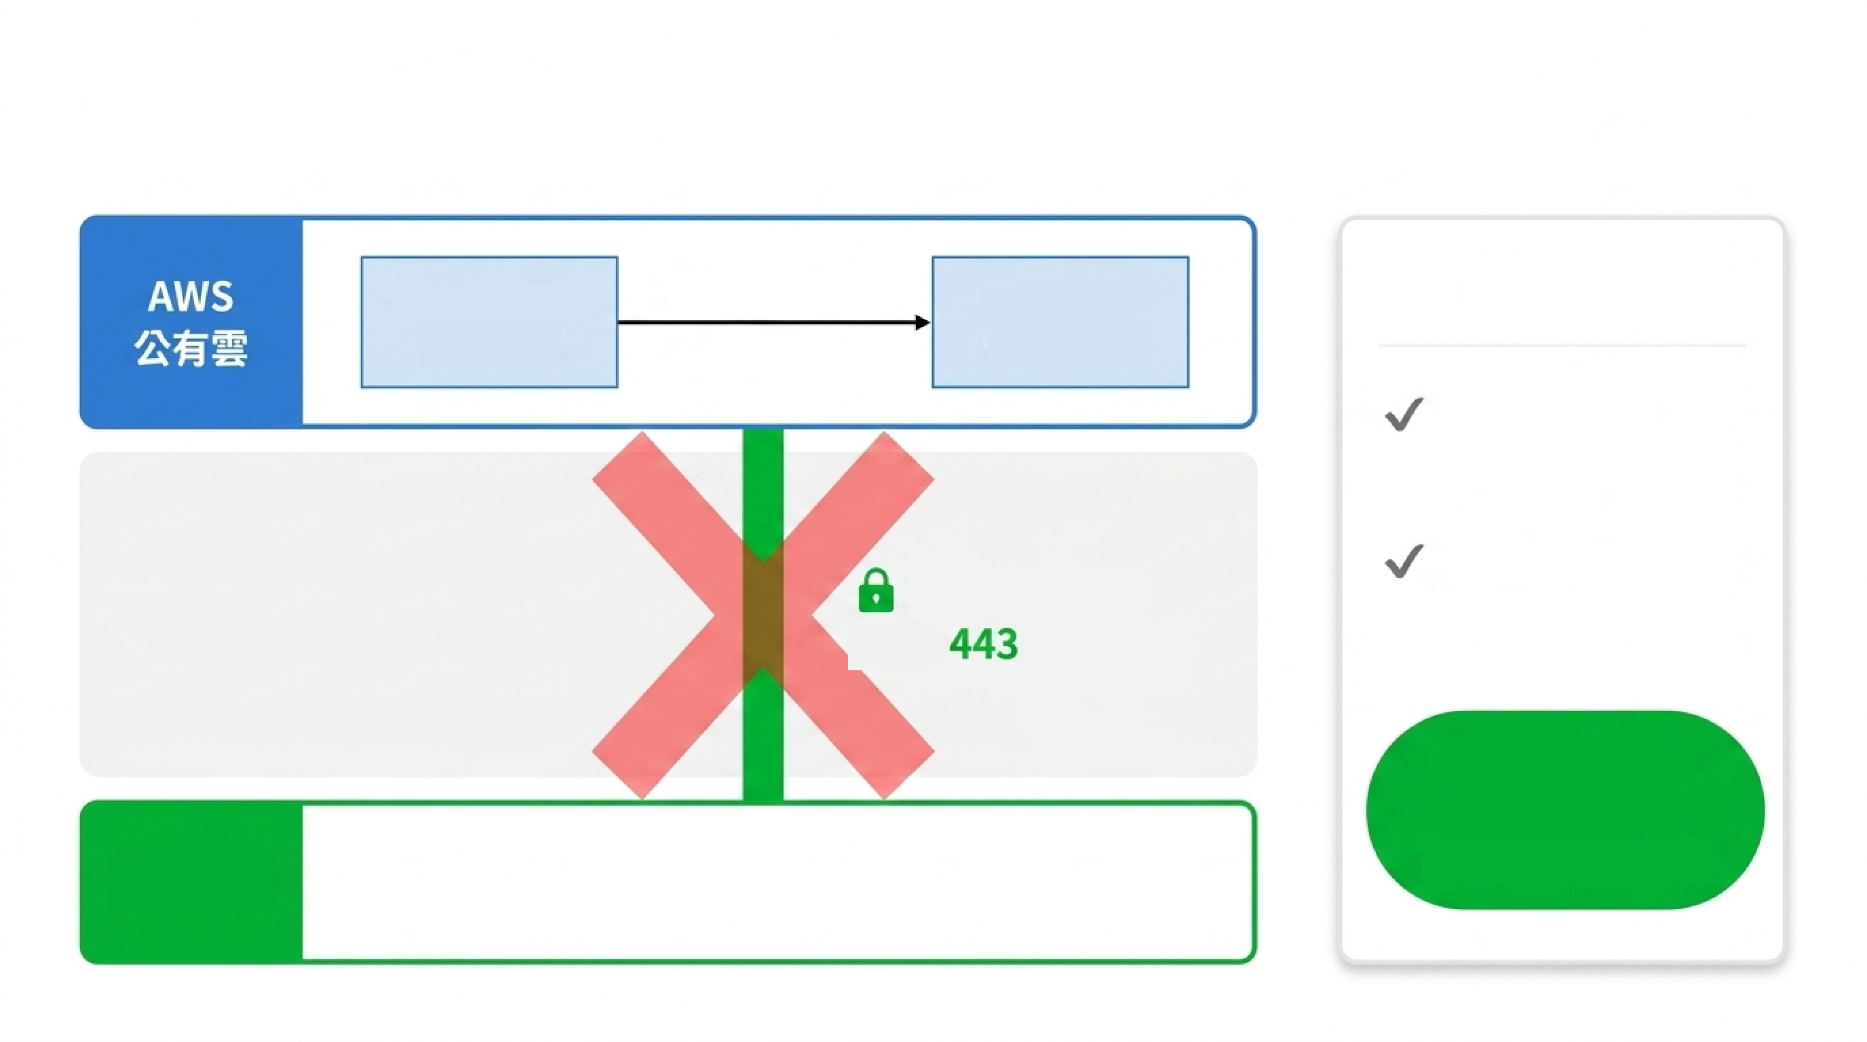
路徑二：輕型混合雲(PVE
E+PBS+AWSS3推薦架構)
Life cycle Rule
特點總結
S3 Standard
S3 Glacier
(近90天)
自動轉存
(長期歸檔)
零地端雲設備
(無需 Outposts)
PBS 自動去重壓縮
硬賀機存
3 HTTPS / TLS
(傳輸極省)
P ort
輕量直連
核心角色：PBS
扮演地雲橋樑，
地端機房
完美取代昂貴硬體
3-Node PVE + PBS
A) Notebookl M

Slide 6
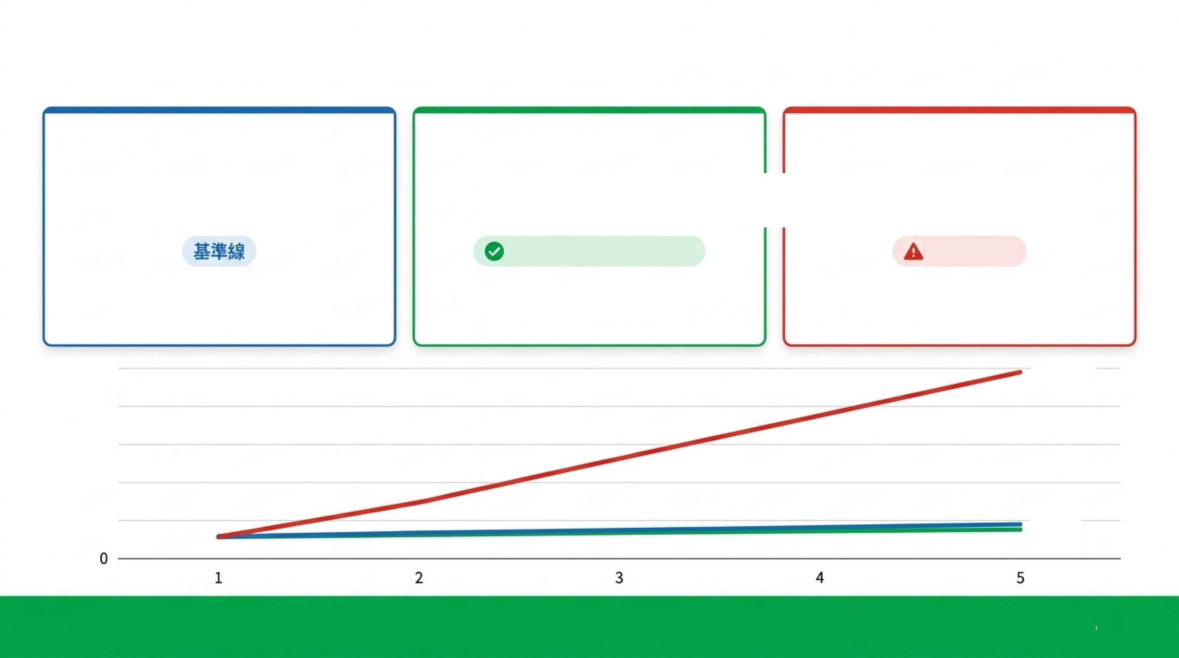
5年 TCO 總體持有成本對比分析(NTD)
純地端 PVE
混合雲S3 DR
全雲/Outposts 混合
NT$750萬
NT$766萬 NT$4,852萬
推薦/高保除性·低負擔
極高昂代價
高Cap Ex投資(硬體)，極低 OpEx
完美平衡，以極低 OpEx(~$85/月)
龐大的 OpEx 負擔，包含高額 Rack
(僅需社群/基礎訂閱費與電費)
換取 AWS 企業級異地備援
租賃費與強制的企業支援月費
5,000萬
4,852萬
4,000萬
3,000萬
1,600萬
750萬
766萬
750萬
決策真相：採用 S3輕量方案，5年可為企業省下高達 NT$4，086萬（節省約84%）的無謂支出。
A Notebook LM

Slide 7
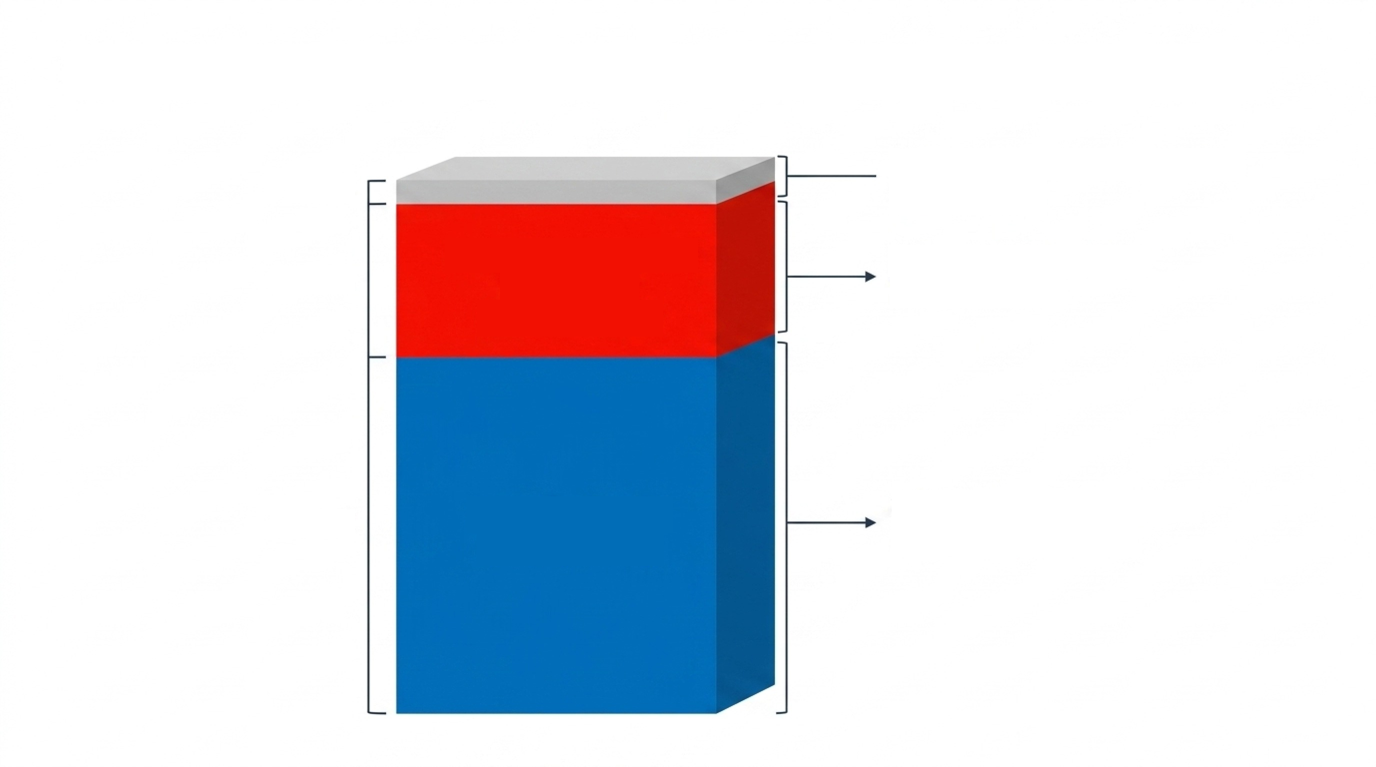
成本陷阱拆解：Outposts 的 NT$4,102萬溢價來自哪裡？
實際使用的 AWS 服務與傳輸費
4.1%
(NT$166萬)
Enterprise Support
強制綁定！無法取消的
25.7%
企業支援费
隱性天價保費。
(NT$1,056萬)
Rack 機架租賃費
無論利用率高低，固定月費
70.2%
照繳，無 Spot 折扣。
(NT$2,880萬)
A) Notebookl M

Slide 8
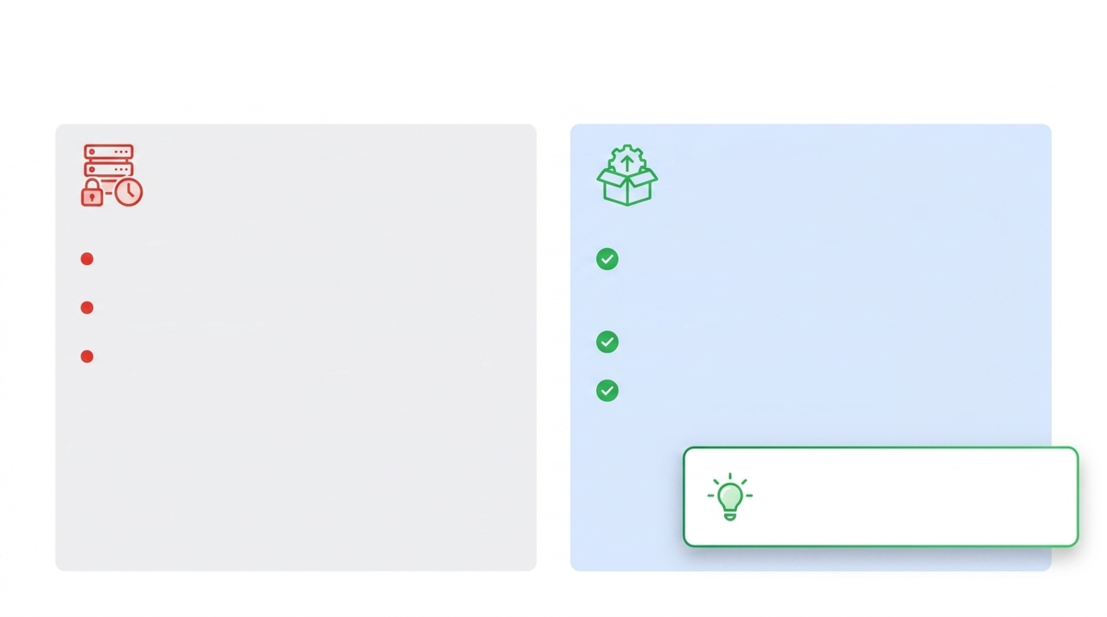
軟體授權與支援對比：奪回基礎架構主導權
The Old Way (VMware / AWS)
The PVE Way
強制綁定
按 CPUSocket 計費（3-Node 僅需6
Sockets)
以 Core/RAM 計費
提供穩定 Enterprise 套件庫
佔整體 TCO 比例極高(常達50%以上)
訂閱費僅佔 TCO 的10-20%
Community 級別(NT$3.3萬/年)
即可滿足70%台灣企業需求。
A) Notebookl M

Slide 9
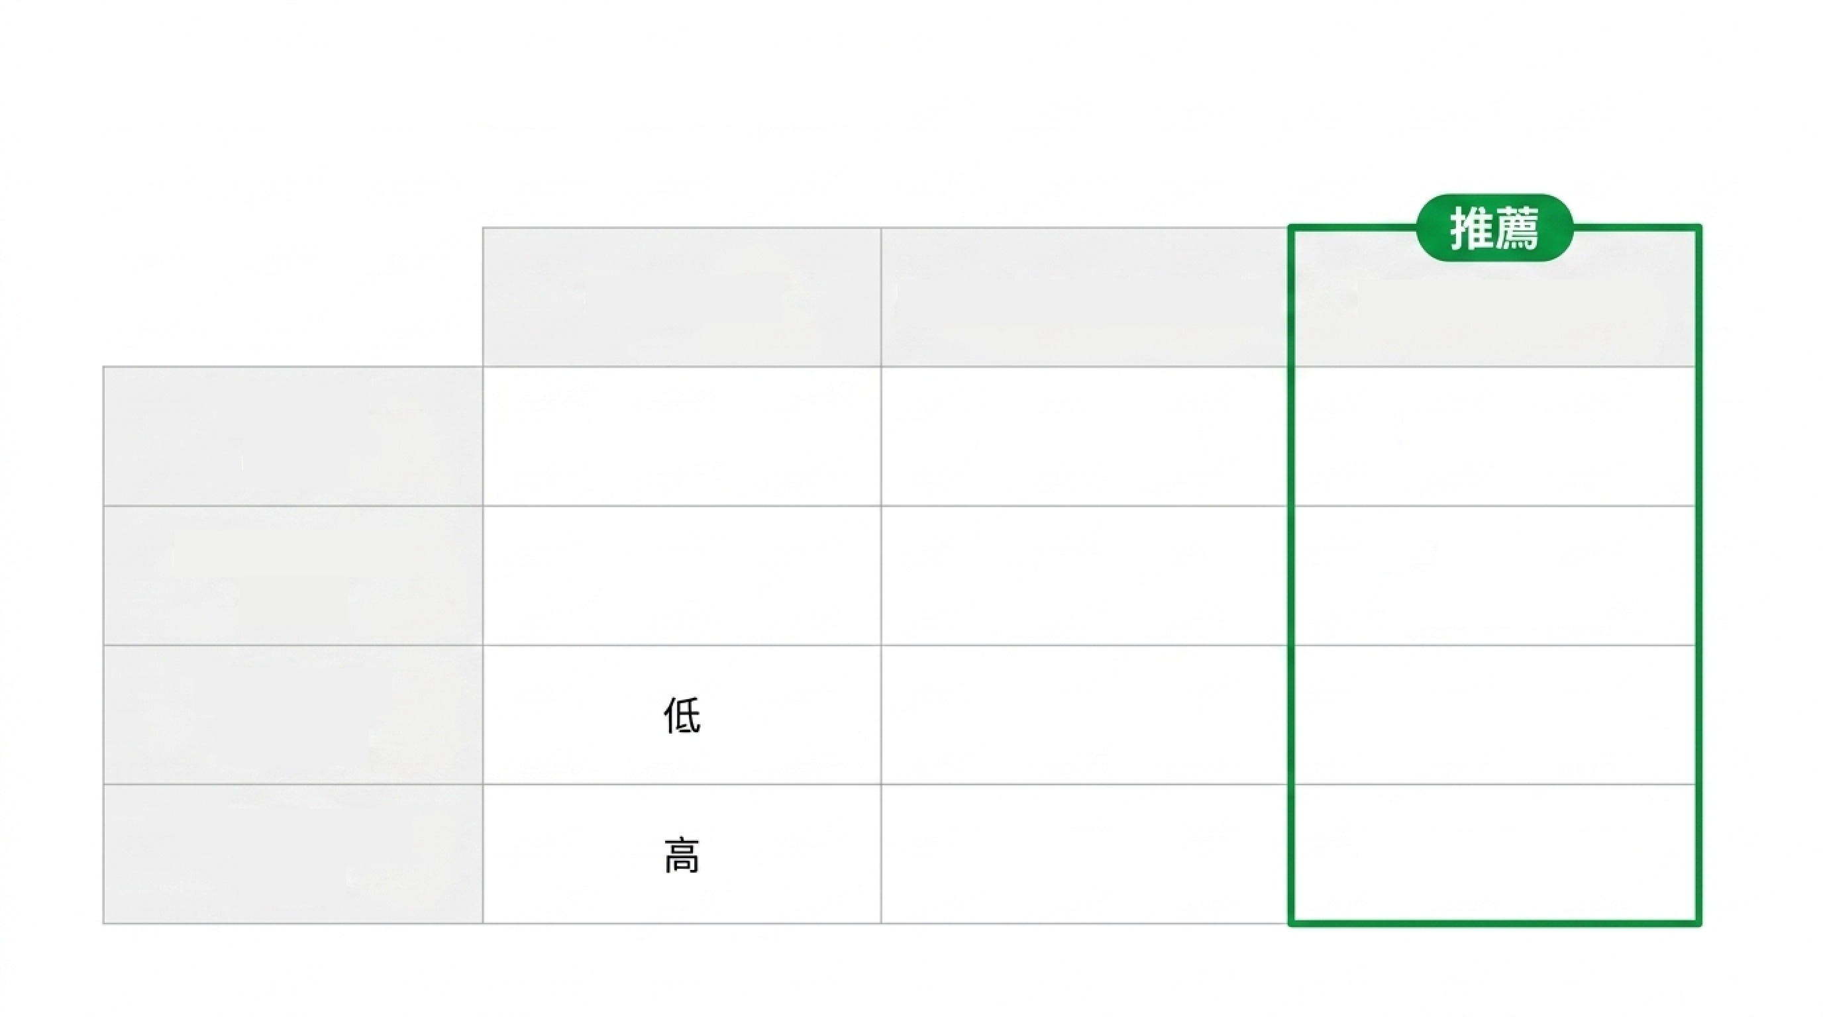
混合雲三大路徑綜合評估矩陣
純地端 PVE
PVE + AWS Outposts
PVE + PBS + S3
5年 TCO
NT$750萬
NT$4,852萬
NT$76萬
(財務)
RTO 復原時間
2-4 hr
依賴本地
<1 hr
(營運)
(完全可接受)
管理複雜度
極高(雙平台)
低(單一介面)
(IT 負擔)
地端設備依賴
極高(Rack)
零雲端硬體依賴
(硬體)
A) Notebookl M

Slide 10
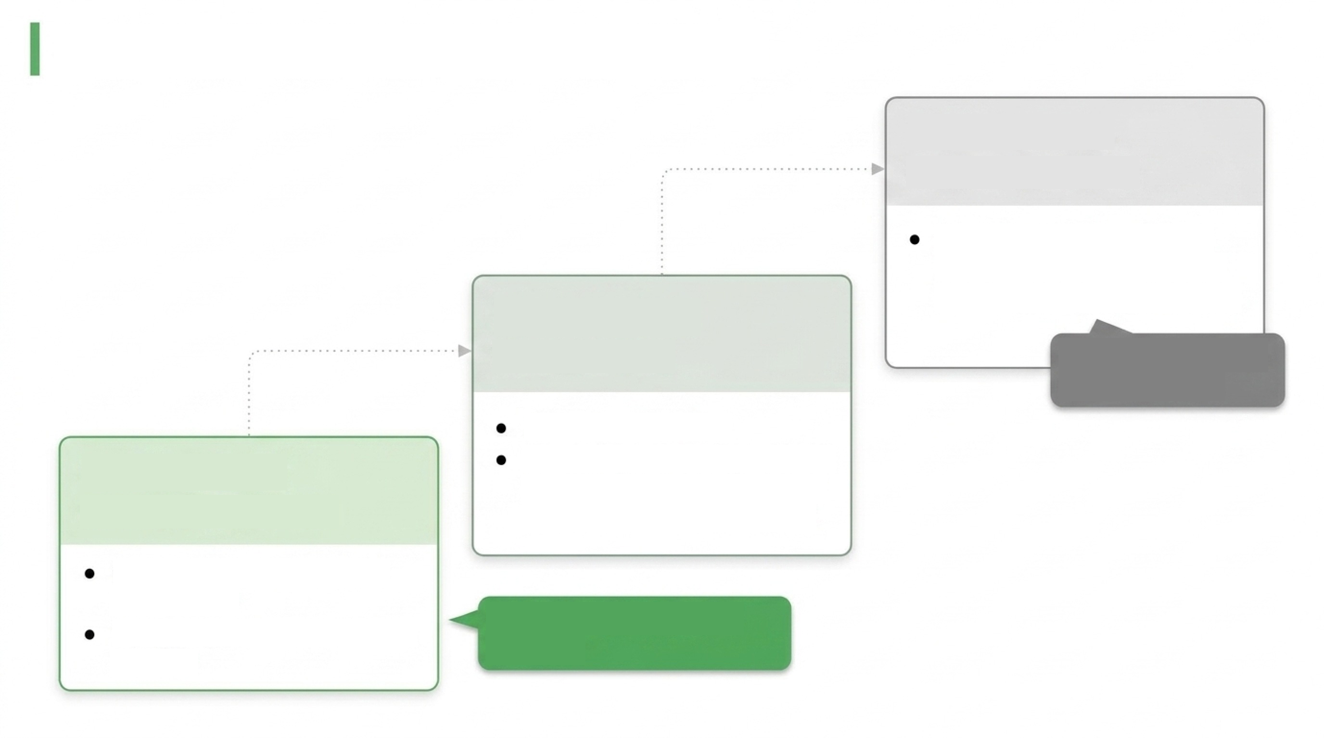
雲端經濟學實踐藍圖(1-5年落地路線圖)
Phase3(3-5年)
針對性極限邊緣運算
僅在遇到嚴格法規(醫療/金融)
或需<5 ms延遲時，才評估引進
Outposts1 U/2 UServer(非 Rack)
Phase2(1-2年)
觀測與彈性擴容
精準投資，拒絕無謂
的重型機櫃定
觀測40 VMs成長速度
Phase1(0-1年)
若遇突發高負載，評估採用純雲端
AWSEC2(Reserved Instance)作
鞏固核心與低成本備援
為爆破節點，避免本地過度採購
部署3-Node PVE+Ceph完成
VMware 移轉
極低風險，立即享受84%
啟用 PBS 建立 HTTPS→AWSS3
成本優勢
備份機制
A) Notebookl M

Slide 11
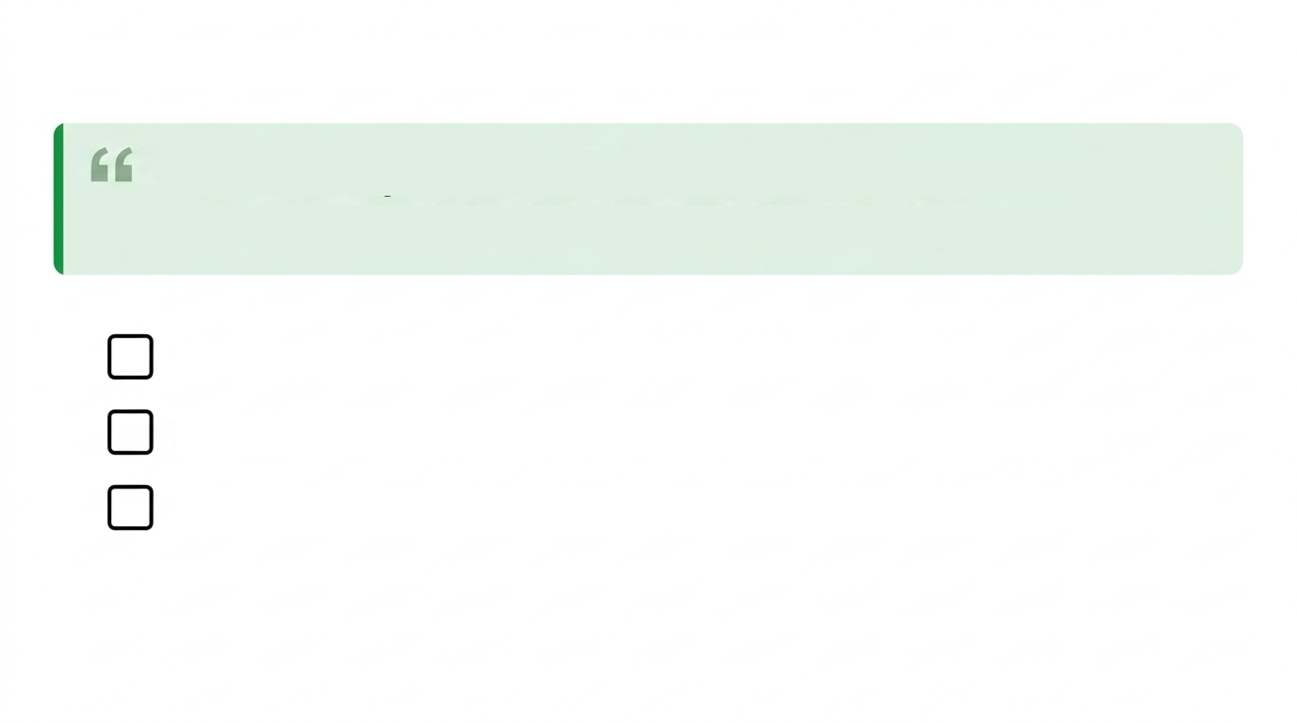
總結與決策清單：以輕量化贏得混合雲戰役
盲目追求 Outposts 等同於重演 VMware 的高昂訂閱夢魔；
PBS+S3才是兼具資料自主與經濟效益的最佳解。
批准40 VMs地端PVEPo C測試(確認本地效能與 HA 移轉)
開通 AWSS3帳戶並設定Lifecycle Rule(建立<$85/月的異地備份池)
擱置Outposts Rack採購案(避免陷入3年期、高達四千萬的非必要支出陷阱)
A) Notebookl M

